Slide 1
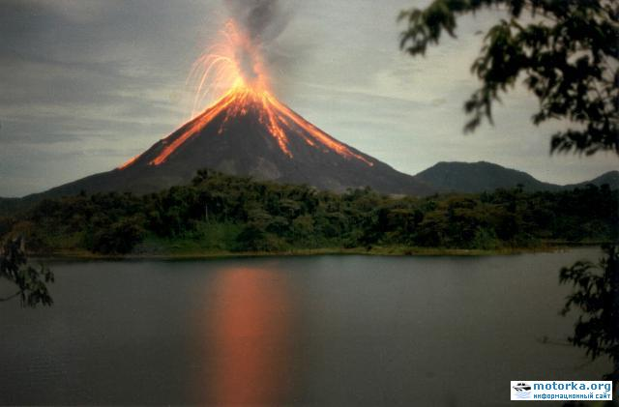
МАУ ДО «ЦВР»
ВУЛКАНЫ
Подготовила педагог дополнительного образования Некрасова О.С.

Slide 2
Вулканы — геологические образования на поверхности земной коры или коры другой планеты, где магма выходит на поверхность, образуя лаву, вулканические газы, камни (вулканические бомбы) и пирокластические потоки.
Слово «Вулкан» происходит от имени древнеримского бога огня Вулкана.
Наука, изучающая вулканы, — вулканология, геоморфология.
Вулканы классифицируются по форме (щитовидные, стратовулканы, шлаковые конусы, купольные), активности (действующие, спящие, потухшие), местонахождению (наземные, подводные, подледниковые) и др.

Slide 3
Классификация вулканов по форме
Щитовидные вулканы образуются в результате многократных выбросов жидкой лавы . Эта форма характерна для вулканов, извергающих базальтовую лаву низкой вязкости: она вытекает как из центрального кратера, так и из склонов вулкана. Лава равномерно растекается на многие километры. Как, например, на вулкане Мауна-Лоа на Гавайских островах где она стекает прямо в океан.
Шлаковые конусы выбрасывают из своего жерла только такие неплотные вещества, как камни и пепел: самые крупные обломки скапливаются слоями вокруг кратера. Из-за этого вулкан с каждым извержением становится всё выше. Лёгкие частицы отлетают на более дальнее расстояние, что делает склоны пологими.
Стратовулканы, или «слоистые вулканы», периодически извергают лаву и пирокластическое вещество — смесь горячего газа, пепла и раскалённых камней. Поэтому отложения на их конусе чередуются. На склонах стратовулканов образуются ребристые коридоры из застывшей лавы, которые служат вулкану опорой.
Купольные вулканы образуются, когда гранитная, вязкая магма вздымается над краями кратера вулкана и лишь небольшое количество просачивается наружу, стекая по склонам. Магма закупоривает жерло вулкана, подобно пробке, которую накопившиеся под куполом газы буквально вышибают из жерла.

Slide 4
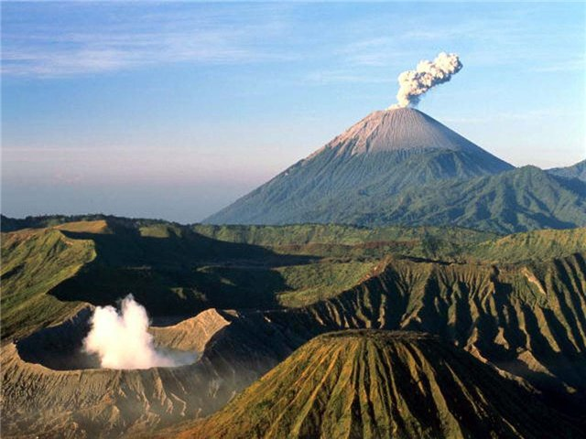
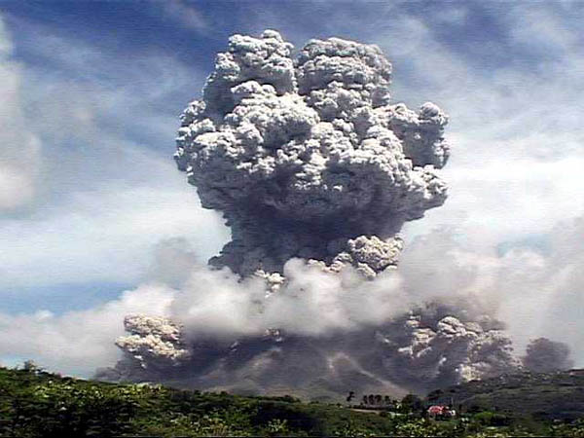

Slide 5
Извержение вулкана
— процесс выброса вулканом на земную поверхность раскалённых обломков, пепла, излияние магмы, которая, излившись на поверхность, становится лавой. Извержение вулкана может иметь временной период от нескольких часов до многих лет.
Извержения вулканов относятся к геологическим чрезвычайным ситуациям, которые могут привести к стихийным бедствиям.
1 Типы вулканических извержений:
Гавайский тип
Стромболианский тип
Плинианский тип
Пелейский тип
Газовый или фреатический тип
Подлёдный тип
Извержение пепловых потоков
Гидроэксплозивные извержения
Исландский тип
Тип треск грома

Slide 6
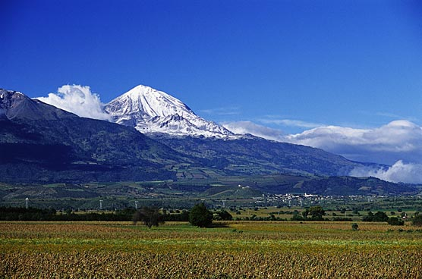
Пик Орисаба
Пик Ориса́ба (исп. Pico de Orizaba) или Читлалте́петль (аст. Cītlaltepētl отчитлалли — «звезда», тепетль — «гора») — самая высокая гора Мексики, третья по высоте в Северной Америке. Её высота составляет 5636 м по данным GPS и 5 611 м по данным системы INEGI.
Относительная высота — 4922 м (7-ой в списке самых больших гор по относительной высоте).
Стратовулкан, зафиксированы извержения в 1630, 1613, 1569, 1566,1545-1565 и 1537, последнее извержение в 1687 году.

Slide 7
Эльбру́с (карач.-балк. Минги тау [miŋŋi taw] (инф.)) — стратовулкан на Кавказе, на границе республик Кабардино-Балкария и Карачаево-Черкесия. Эльбрус расположен севернее Большого Кавказского Хребта и является высочайшей вершиной России. Учитывая, что границы части света Европы неоднозначны, нередко Эльбрус называют также высочайшей европейской горной вершиной

Slide 8
Эребус
Эре́бус — вулкан в Антарктиде, самый южный действующий вулкан на Земле. Высота — 3794 м. Расположен на острове Росса, где имеется ещё 3 потухших вулкана.
Постоянная активность вулкана наблюдается с 1972 года. Институт горной добычи и технологии штата Нью-Мексико, США организовал здесь станцию наблюдения за вулканом. В кратере вулкана имеется уникальное лавовое озеро.
Вулкан Эребус находится на пересечении разломов земной коры и является одним из активнейших вулканов планеты. Из этих разломов периодически происходят мощные выбросы глубинных газов, в том числе водорода и метана, которые, достигая стратосферы, разрушают озон. Минимальная толщина озонового слоя наблюдается над морем Росса, где расположен вулкан Эребус.

Slide 9
Кракатау
Кракатау (Krakatau) — бывший остров и действующий вулкан в Индонезии, расположен в Зондском проливе, между островами Ява и Суматра, это часть затопленной морем кальдеры, оставшейся после грандиозного взрыва 18 августа 1883 года. Площадь острова 10,5 км². Высота вулкана 813 м. Он сложен базальтами и андезитами. Воронка вулканической кальдеры имеет глубину 370 м и диаметр 5000 м. Интенсивная вулканическая деятельность Кракатау объясняется тем, что он насажен на тектонический узел пересечения многих разломов в островной дуге.

Slide 11
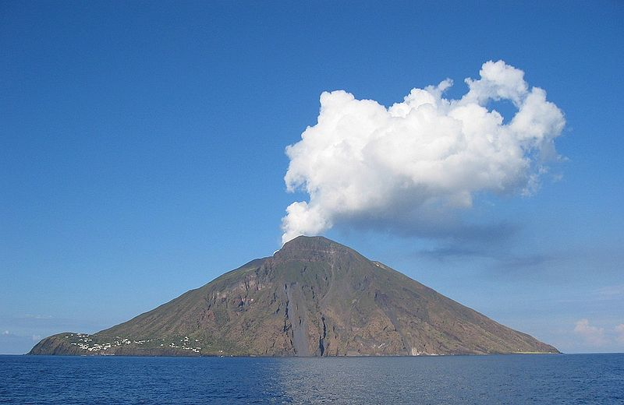
Стромболи
Стро́мболи (итал. Stromboli, сиц. Struògnuli) — маленький вулканический остров с действующим вулканом. Расположен в Тирренском море к северу от Сицилии, принадлежит группе Липарских островов. Остров находится на территорииИталии. Название происходит от др.-греч. Strongulē – круглый, благодаря его округлой выпуклой форме. Вулкан Стромболи постоянно активен и знаменит частыми маленькими извержениями, наблюдаемыми из разных точек острова и окружающего моря. Последнее крупное извержение произошло 13 апреля 2009 г. Высота вулкана 926 м над уровнем моря, над уровнем морского дна – свыше 2000 м. Имеет 3 активных кратера. На северо-западном склоне находится Sciara del Fuoco – «поток огня» - подковообразное углубление, вызванное многократными обрушениями конуса за последние 13 тыс. лет. В двух километрах к северо-востоку от Стромболи располагается скала Стромболиччио – остаток первоначального вулкана. Остров является туристической достопримечательностью, туристы в составе организованных групп совершают пешее восхождение на вершину вулкана для наблюдения его деятельности. Население острова колеблется от 400 до 850 чел.

Slide 12
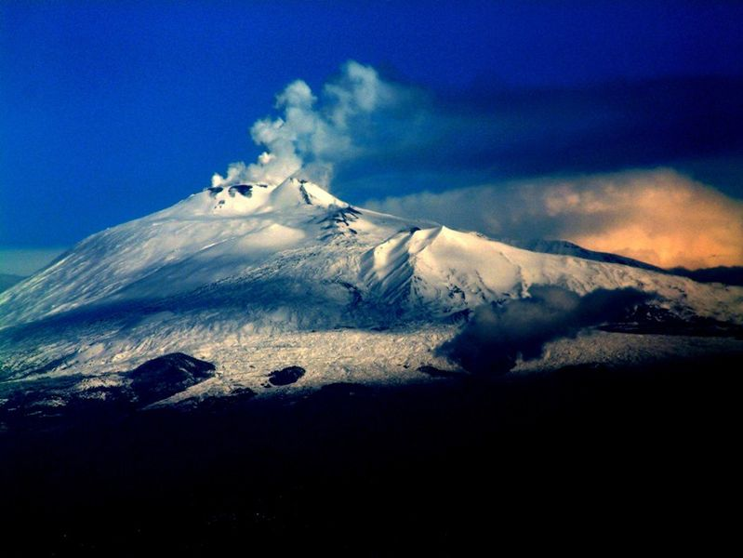
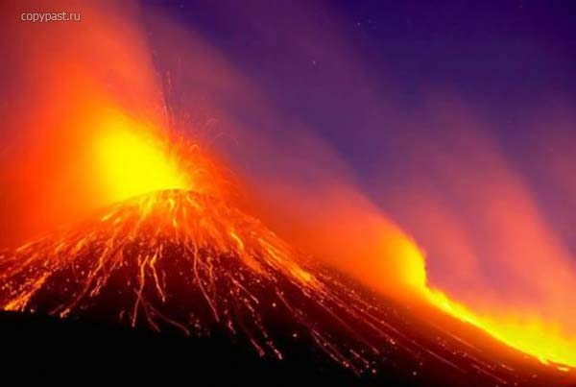
Этна
Этна — действующий стратовулкан, расположенный на восточном побережье Сицилии, недалеко от городов Мессины и Катании. Это наиболее высокий действующий вулкан в Европе. Высота Этны меняется от извержения к извержению. Так, в настоящее время вулкан на 21,6 м ниже, чем был в 1865 году. Этна — самая высокая гора Италии южнее Альп, она занимает территорию площадью 1250 квадратных километров. Таким образом, Этна — самый большой активный вулкан Италии, превосходящий своего ближайшего «соперника» Везувия более, чем в 2,5 раза.
По разным данным, у Этны имеется от 200 до 400 боковых вулканических кратеров. В среднем раз в три месяца то из одного, то из другого кратера извергается лава. А раз в 150 лет извержение разрушает какой-либо посёлок. Но это не останавливает сицилийцев — и они густо населяют склоны Этны, так как благодаря обилию минералов и микроэлементов, содержащихся в остывшей лаве и вулканическом пепле, почва здесь очень плодородна. На склонах Этны выращивают фрукты, оливы, разводят виноградники. Региональное правительство в Палермо в 1981 г. создало вокруг Этны национальный заповедник. Благодаря постоянной активности Этна была выбрана Вулканом десятилетия ООН.

Slide 13
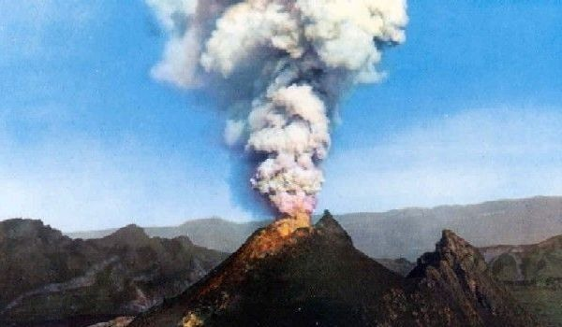
Везувий
Везу́вий (итал. Vesuvio, неап. Vesuvio) — действующий вулкан на юге Италии, примерно в 15 км от Неаполя. Расположен на берегу Неаполитанского залива в провинции Неаполь, регион Кампания. Входит в Апеннинскую горную систему, имеет высоту 1281 м.
Везувий является одним из трёх действующих вулканов Италии — вулкан Этна находится на острове Сицилия, а Стромболи — на Липарских островах. Везувий — единственный действующий вулкан континентальной Европы, считается одним из наиболее опасных вулканов. Имеются сведения о более чем 80 значительных извержениях, наиболее известное из которых произошло 24 августа 79 года, когда были уничтожены древнеримские города Помпеи, Геркуланум, Оплонтис и виллы Стабий. Было описано древнеримскими авторами (в том числе Плинием младшим) и долгое время считалось легендарным событием. Последнее историческое извержение Везувия произошло в 1944 году.

Slide 14
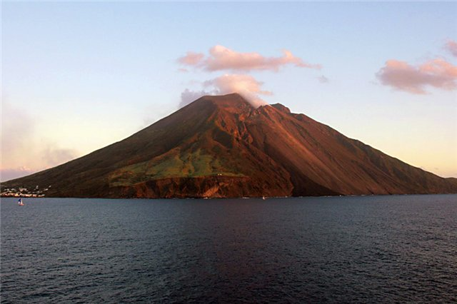
Гекла
Гекла (исл. Hekla) — вулкан, расположенный на юге Исландии. Высота 1488 метров. С 874 года извергался более 20 раз и считается наиболее активным вулканом Исландии. В средневековье исландцы называли его «Ворота в ад». Изучение отложений вулканического пепла показало, что вулкан был активным по крайней мере на протяжении последних 6600 лет. Последнее извержение произошло в 2000 году.
Гекла — часть вулканического горного хребта, протяжённостью 40 километров. Однако, самой активной частью этого хребта является трещина протяжённостью 5,5 километров, называемая Heklugjá, которая принадлежит вулкану Гекла.

Slide 15
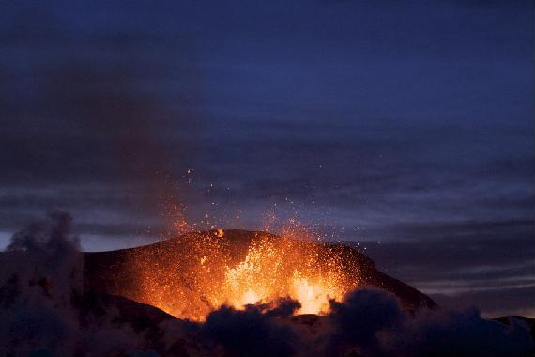
Эйяфьядлайёкюдль
Эйяфьядлайё́кюдль (Эйяфьядлайёкудль; — шестой по величине ледник Исландии. Расположен на юге Исландии в 125 км (77 миль) к востоку от Рейкьявика. Под этим ледником (и частью под соседним ледником Мюрдальсйёкудль) находится вулкан конической формы без собственного имени, упрощённо называемый в прессе по имени ледника — Эйяфьядлайёкюдль.
Высота вершины 1666 метров, площадь ледника ок. 100 км². Вулканический кратер диаметра 3—4 км (до 2010 был покрыт ледниками). Вулкан относят к щитовидным.

